Slide 1
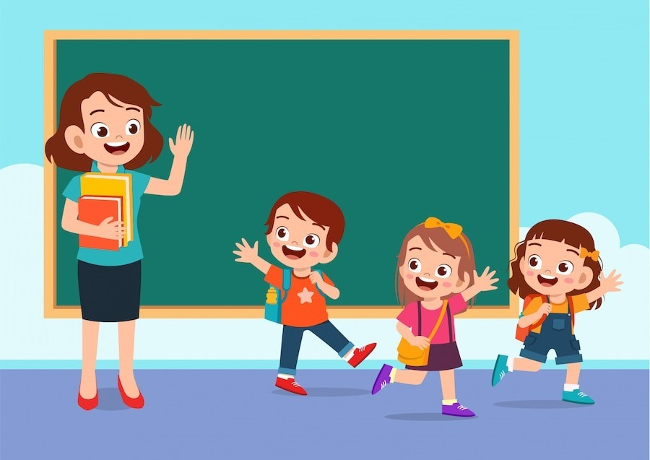


Slide 2

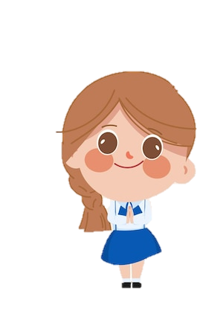

Tái hiện một hoạt động trong lễ hội truyền thống ở địa phương.

Slide 3
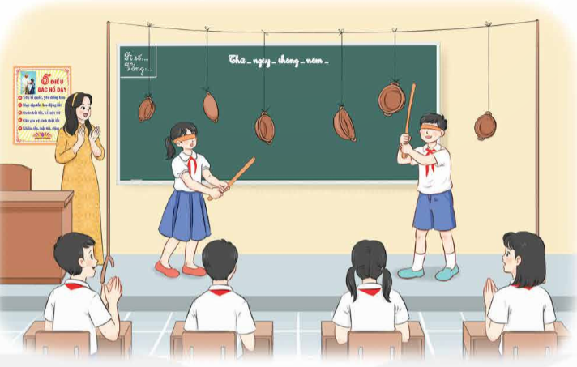
Trình diễn tiết mục tái hiện hoạt động đã chuẩn bị

Slide 4

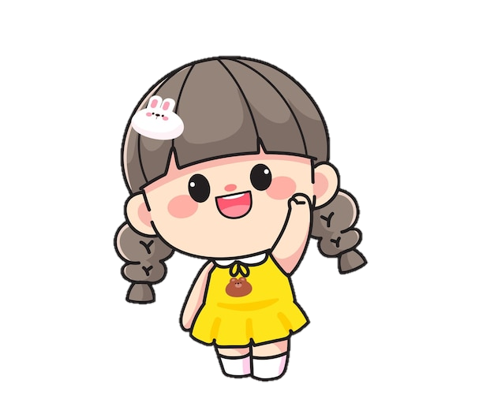

Bình chọn tiết mục hấp dẫn.

Slide 5



